Slide 1
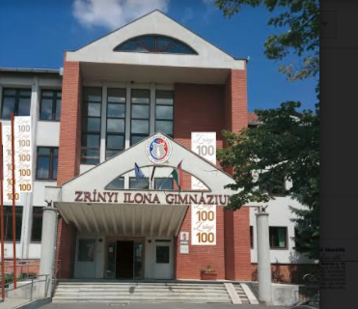
Jubileum
A képek a 95. évi
ünnepségeken
készültek

Slide 2
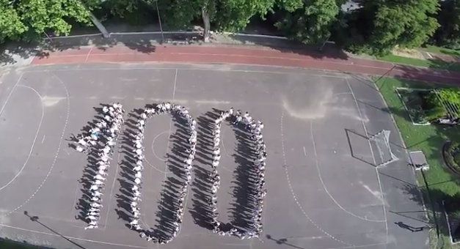
Célunk
Méltó megemlékezés
Közösségteremtés
Hálózatépítés
Tehetségpont tevékenység
Támogatói közeg kialakítása
Pályaorientáció
Példaképek bemutatása
Intézményi PR (folyamatos médiajelenlét)

Slide 3
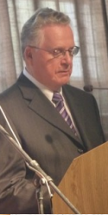
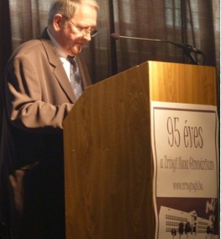
Rendezvénytípusok
Reprezentatív nagyrendezvények
Öregfiúk/családi nap:szeptember
30. délelőtt 10 órától
Díszünnepség: október 26. 14 óra
Zig Singers koncert :december 16.
16 és 19 óra
Bál: 2018. február 10. (szombat)
Tehetséggála: 2018. március
Zrínyis Akadémia
Zrínyis életpályák
Zrínyis Galéria kiállításai
Kassai kirándulás
Munkaközösségi rendez-
vények
+ Kiadványok

Slide 4
Díszünnepség-október 26.
Tervezett programelemek
Ünnepi beszédek, köszöntők
Előadások: Dr. Szilágyi László, Dr. Kiss Kálmán
Tanulók produkciói
(Dramatizált iskolatörténet,Zrínyi-Thököly kettőse ….)
Üzenet egykori iskolámba(gyűjtés)
Záró tanárkórus
Koszorúzás
Állófogadás a meghívottak számára
Galériában: Szaxon-Szász János kiállítása
Munkaközösségi tablók kiállítása
Célközönség: városunk, tankerületünk közszereplői
Yrjö Mulari
Német testvériskolai delegáció (?)
Akadémia, életpálya előadói
Kiállító művészek
Öregdiákok (regisztrációhoz kötve)
Osztályonként kb. 10-15 diák, az előzetes igényektől függően

Slide 5
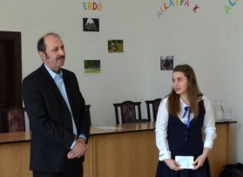
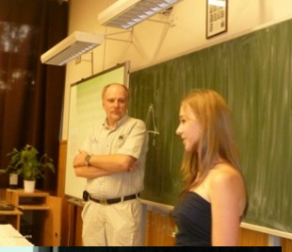
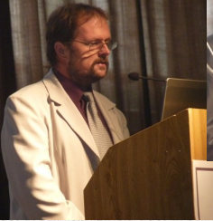
Zrínyis Akadémia
Hónapra előre megállapított időpontok
A pontosítás az órarend elkészülte után történik
Időben rugalmas alkalmazkodás az előadókhoz, akár óracserékkel is.
Országos hírű tudósok, művészek
Kora délutáni , általában faktos órákban
Kutatók éjszakáját ide építjük(szeptember 28.)
Pénz7-et is gazdagítjuk (márc. 5-9)
Alapvetően a felsőbb évfolyamosoknak
Alapvetően saját diákjainknak
Nyilvános rendezvények
Meghívók a gimnáziumoknak, közművelődési intézményeknek

Slide 6
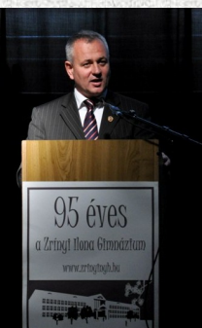
Zrínyis életpályák
Többnyire fiatalabb korosztály
Szakóra/életvitel/életpálya/kollégium/fakt
Ezek is nyilvánosak, de a tanítás rendjébe építve
Itt is dél körüli időpontokat keressünk/cseréljünk
A kínálat bővíthető, aktualizálható

Slide 7
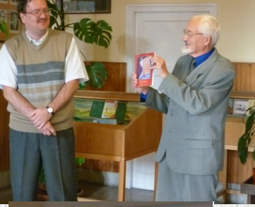
Kiállítások
Arányos elosztás
Diáktárlatok lehetőségét is megtartjuk
Nyilvánosak

Slide 8
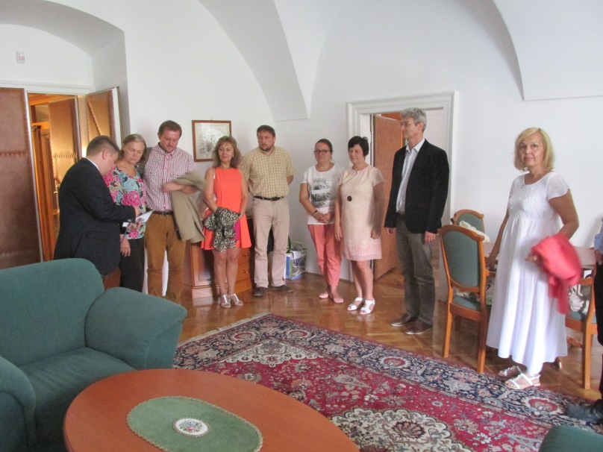
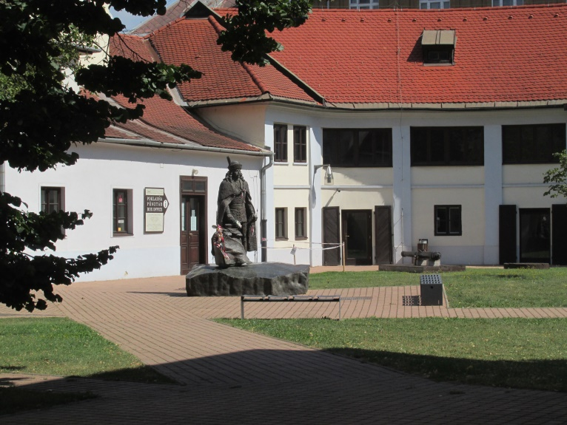
Kassa
Az étkezést mindenki maga oldja meg
AJTP-s gyerekeknek csomag
Rossz idő esetén gondoskodnak B tervről
Indulás különvonattal
10-re tervezzük az érkezést
½ 11-től részvétel a központi Rákóczi ünnepségen a Rodostó-ház udvarán
13-tól városnéző séták, szalagkötés Zrínyi Ilona síremlékénél
Visszatérés 18 órai indulással
Vonat:3000-3200 Ft
Utasbiztosítás, múzeumi belépő
Eu-kártya

Slide 9
Fedezet
Alapítvány
Michelinin 200 000 Ft
Szabolcs Takarék: 100 000 Ft
Városi pályázatok
NKA (???)
Tankerület
Saját bevétel terhére
Kreativitásunk

Slide 10
Nyári előkészületek
Személyes kapcsolatfelvétel
Források keresése
Hirdetések, interjúk
Adatbázis elindítása
Szerkesztéshez felelőst keresünk !
Beszámolás a Tankerületben és a
Polgármesteri Hivatalban

Slide 11
Felelősök feladatai
Kapcsolatfelvétel
Egyeztetések (időpont, eszközigény)
Az előadó fogadása, bemutatása
Arra érdemes diáksegítők bevonása
A sajtónyilvánosságot az iskola biztosítja

Slide 12
Évnyitónk
Gyülekezés ¾ 8-kor a tantermekben.
Levonulás csengőre
Zászlófelvonás
Zászlóvivők
Koszorúzás
Koszorúznak
Bevonulás a tornaterembe
Ünnepség

Slide 13
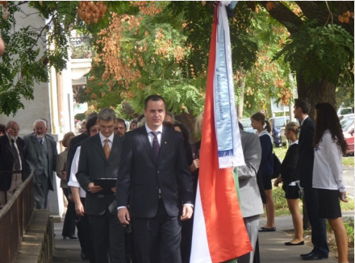
Boldog 100-at!

